Slide 1
Муниципальное образовательное учреждение ДЕТСКИЙ САД ОБЩЕРАЗВИВАЮЩЕГО ВИДА с приоритетным осуществлением деятельности по физическому развитию детей № 132
Городской конкурс
«Лучшая развивающая предметно – пространственная среда для успешной социализации дошкольников»
Подготовила:
воспитатель старшей группы № 6
Баруткина Юлия Михайловна
Комсомольск-на-Амуре
2019

Slide 2
Реализация социально-коммуникативного развития детей дошкольного возраста представлена во всех образовательных областях: в области физического развития, познавательного развития, речевого развития, художественно-эстетического развития. Для достижения позитивной социализации детей дошкольного возраста, приобщения детей к социокультурным нормам, традициям семьи, общества и государства в группе создаются все условия. Развивающая среда группы пополняется, соблюдая требования безопасности, доступности, вариативности.

Slide 3
Физкультурный уголок

Slide 4
Физкультурный уголок
Разнообразие и наполненность физкультурного уголка, вызывает у детей интерес к спортивным играм, совместным подвижным играм. Во время совместной деятельности совершенствуется умение следовать игровым правилам в подвижных, развивающих играх. Развивается умение сотрудничать со сверстниками в разных видах игр. Дети учатся формулировать собственную точку зрения, выяснять точку зрения своего партнера, сравнивать их и согласовывать при помощи аргументации.
Нестандартное оборудование изготовлено с учетом потребностей мальчиков и девочек. Для мальчиков - эспандеры, гимнастические палки, массажные дорожки; для девочек – платочки, ленты, кольца для формирования правильной осанки.

Slide 5
Музыкально – театральный уголок

Slide 6
Музыкально – театральный уголок
Наличие различных видов театра, музыкальных инструментов, побуждает детей к совместной деятельности, вызывает желание имитировать движения персонажей, использовать звукоподражание, комментировать события, происходящие в сюжете режиссерской игры, оценивать поступки героев. Развивается активное стремление к согласованию развития сюжета со сверстниками, координации движения персонажей по игровому полю, ведению диалогов от имени игровых персонажей.
Набор ярких масок для игр-имитаций побуждает детей выразительно и детально выполнять характерные движения, передавать в мимике и жестах различные эмоциональные состояния. Во время игры у детей развиваются добрые чувства, эмоциональная отзывчивость, умение различать настроение и эмоциональное состояние окружающих людей и учитывать это в своем поведении.

Slide 7
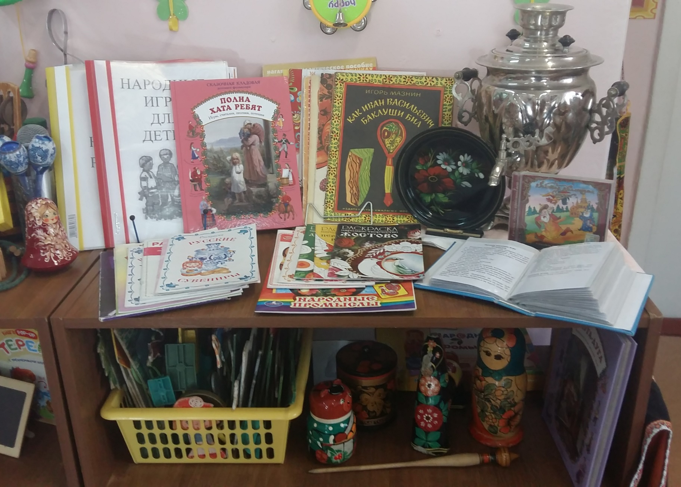
Уголок народного творчества

Slide 8
Уголок народного творчества
Содержание уголка народного творчества приобщает детей к национальной культуре, происходит формирование патриотических чувств, развитие духовности каждого ребенка. Дети знакомятся с народным фольклором, с народно - декоративным искусством, с традициями и обычаями русского народа, родного края, города.
С помощью русских народных подвижных и хороводных игр, развивается положительная самооценка, уверенность в себе, чувство собственного достоинства, желание следовать социально-одобряемым нормам поведения, осознание роста своих возможностей и стремление к новым достижениям.
Уголок наполнен множеством красочной информации для детей, с изображением русского народного костюма, игрушек, предметов русского народного творчества.

Slide 9
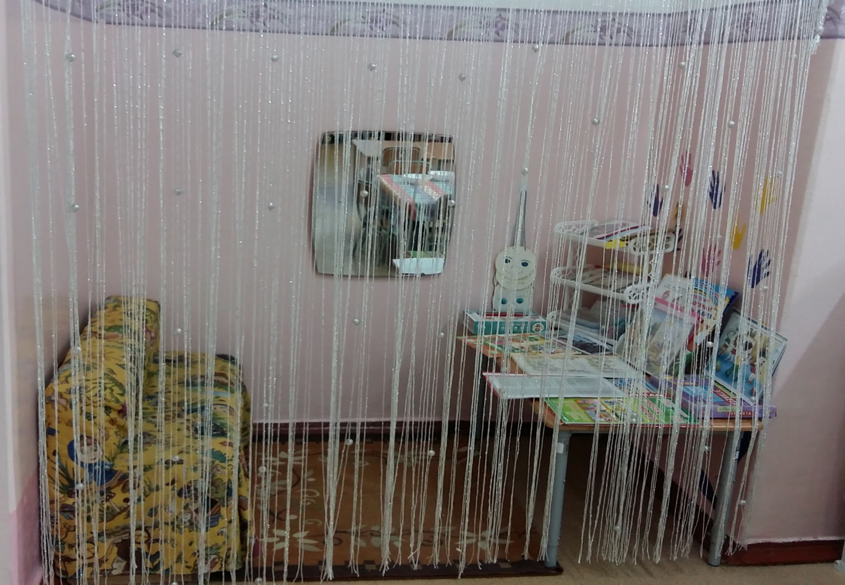
Уголок социально-нравственного развития

Slide 10
Уголок социально-нравственного развития
Уголок наполнен дидактическими материалами способствующими воспитанию культуры поведения и общения, формированию привычки следовать правилам культуры, быть вежливым по отношению к людям, сдерживать непосредственные эмоциональные побуждения, если они приносят неудобство окружающим. Уголок уединения помогает детям снять эмоциональное напряжение.

Slide 11
Творческая мастерская
В творческой мастерской собраны различные материалы помогающие ребенку раскрыть свои творческое стороны, выплеснуть эмоции. Рисование на песке позволяет снять эмоциональное напряжение, объединяет детей совместной игрой.

Slide 12
Лаборатория
Лаборатория обеспечивает развитие самостоятельности и инициативы в труде, помогает расширять диапазон обязанностей в элементарной трудовой деятельности по самообслуживанию, хозяйственно-бытовому, ручному труду и конструированию, труду в природе в объеме возрастных возможностей старших дошкольников. Воспитанники учатся ухаживать за растениями, пополняют знания об окружающем мире.

Slide 13
Режиссерские игры
Дети проявляют творчество при создании обстановки для режиссерской игры: подбирают необходимые игрушки и предметы заместители, оформляют игровое поле (лес, волшебная поляна, дом и пр.).

Slide 14
Игровая зона
Игровая зона включает в себя пространство для игр как мальчиков так и девочек. Полифункциональность игрового оборудования позволяет формировать у детей представления о профессиях, роли труда взрослых в жизни необходимые современному человеку для жизни.

Slide 15
Игровая зона
Наличие костюмов помогает детям обогащать содержание сюжетных игр и принимать на себя новые роли, на основе знакомства с явлениями социальной действительности и отношениями людей (школа, магазин, больница, парикмахерская, стройка, военный и др.)

